Slide 1



KHỞI ĐỘNG

Slide 2

Muốn tìm hai số khi biết tổng và hiệu, ta làm như thế nào?

Slide 3

Nhận xét: Muốn tìm hai số khi biết tổng và hiệu của hai số đó ta có thể thực hiện theo một trong hai cách sau:
Cách 1: Số bé = (Tổng – Hiệu) : 2
Cách 2: Số lớn = (Tổng + Hiệu) : 2

Slide 4

TOÁN 4
Tập 1
Tuần 10
Bài 29: Tìm hai số khi biết tổng và hiệu của hai số đó – Tiết 2

Slide 5



Slide 6

02
Trong hộp có 12 chiếc bút gồm bút đen và bút xanh. Số bút đen ít hơn số bút xanh 4 chiếc. Hỏi trong hộp đó có bao nhiêu chiếc bút mỗi loại?
? bút
Bút xanh
Bút đen
4 bút
12 bút
? bút

Slide 7
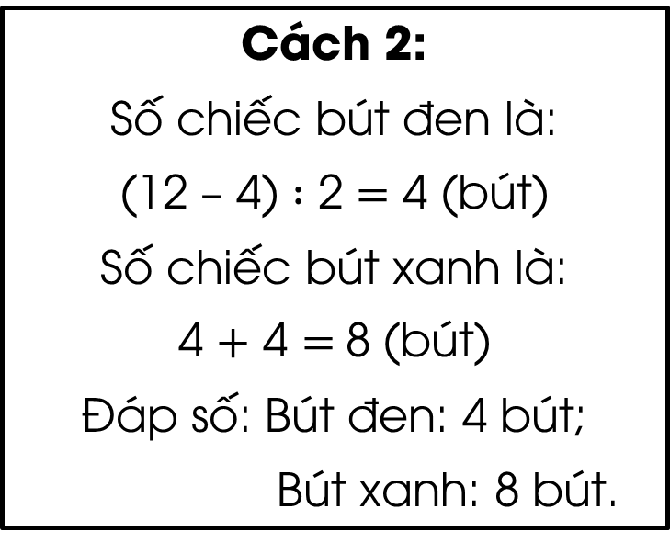
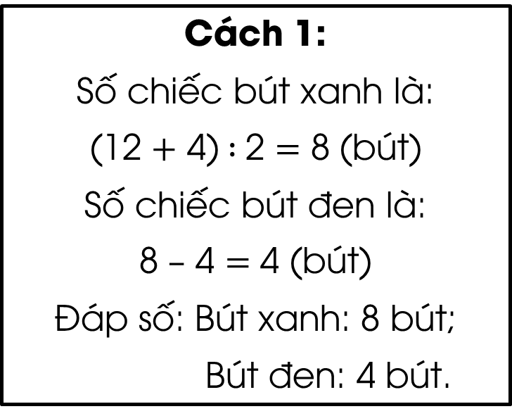
02
Bài giải
Cách 1:
Số chiếc bút xanh là:
(12 $+$ 4)$:$2 $=$ 8 (bút)
Số chiếc bút đen là:
8 $–$ 4 $=$ 4 (bút)
Đáp số: Bút xanh: 8 bút;
Bút đen: 4 bút.
Cách 2:
Số chiếc bút đen là:
(12 $–$ 4) $:$ 2 $=$ 4 (bút)
Số chiếc bút xanh là:
4 $+$ 4 $=$8 (bút)
Đáp số: Bút đen: 4 bút;
Bút xanh: 8 bút.

Slide 8
03
Tổng số tuổi của bố và mẹ là 65 tuổi. Bố hơn mẹ 5 tuổi. Hỏi bố bao nhiêu tuổi, mẹ bao nhiêu tuổi?
? tuổi
Bố
Mẹ
65 tuổi
5 tuổi
? tuổi

Slide 9
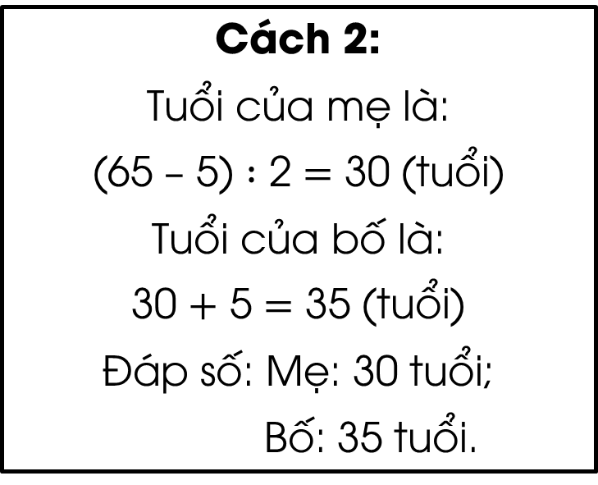
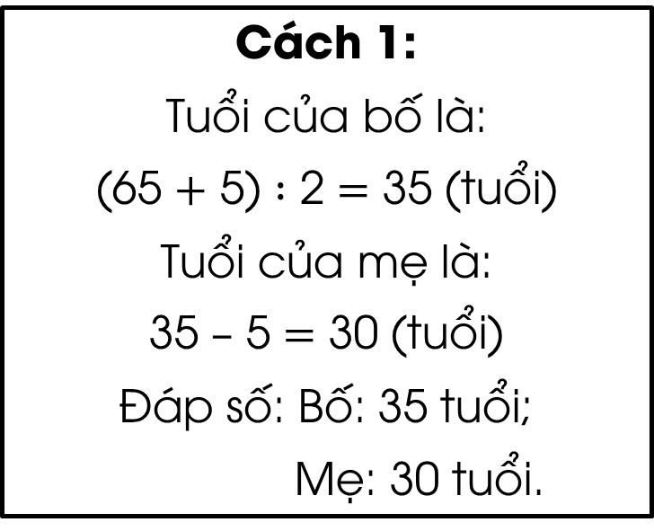
03
Bài giải
Cách 1:
Tuổi của bố là:
(65 $+$ 5) $:$ 2 $=$ 35 (tuổi)
Tuổi của mẹ là:
35 $–$ 5 $=$ 30 (tuổi)
Đáp số: Bố: 35 tuổi;
Mẹ: 30 tuổi.
Cách 2:
Tuổi của mẹ là:
(65 $–$ 5) $:$ 2 $=$ 30 (tuổi)
Tuổi của bố là:
30 $+$ 5 $=$ 35 (tuổi)
Đáp số: Mẹ: 30 tuổi;
Bố: 35 tuổi.

Slide 10


Slide 11
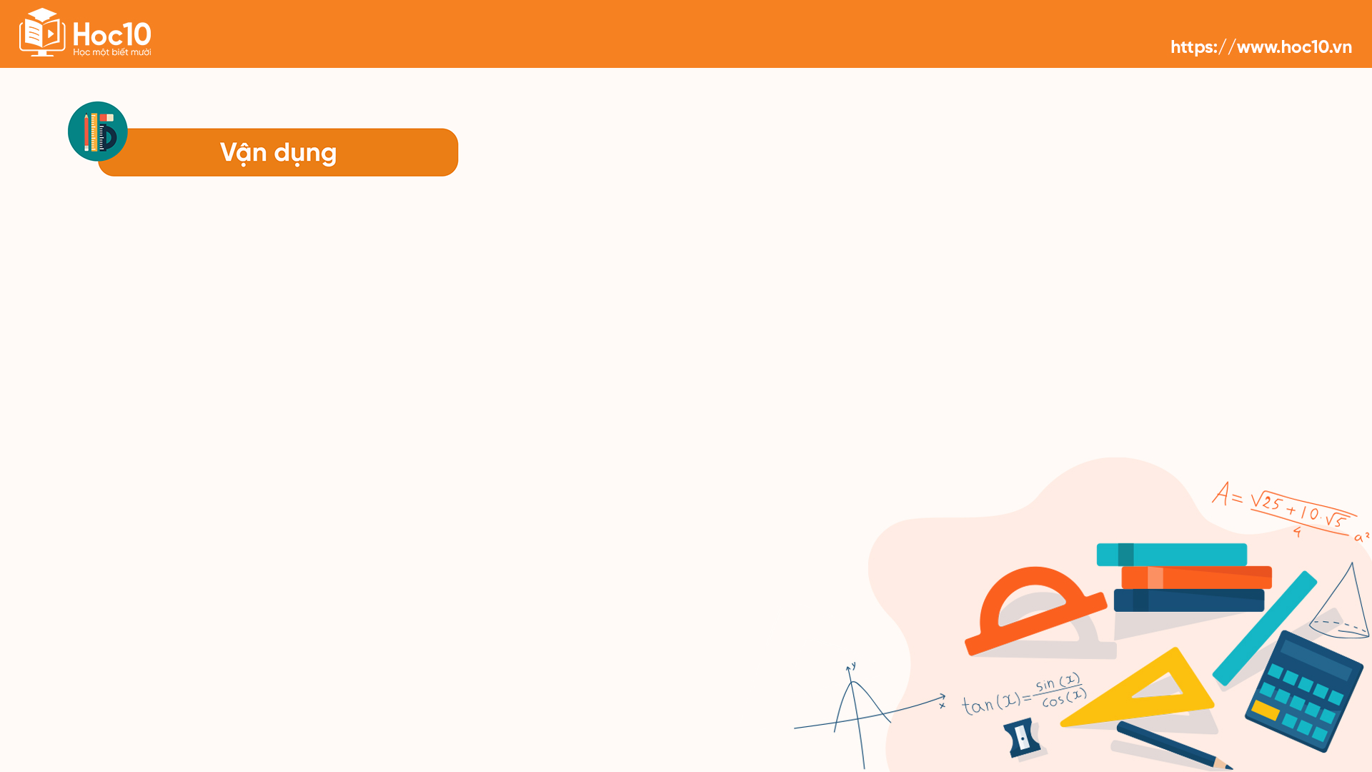
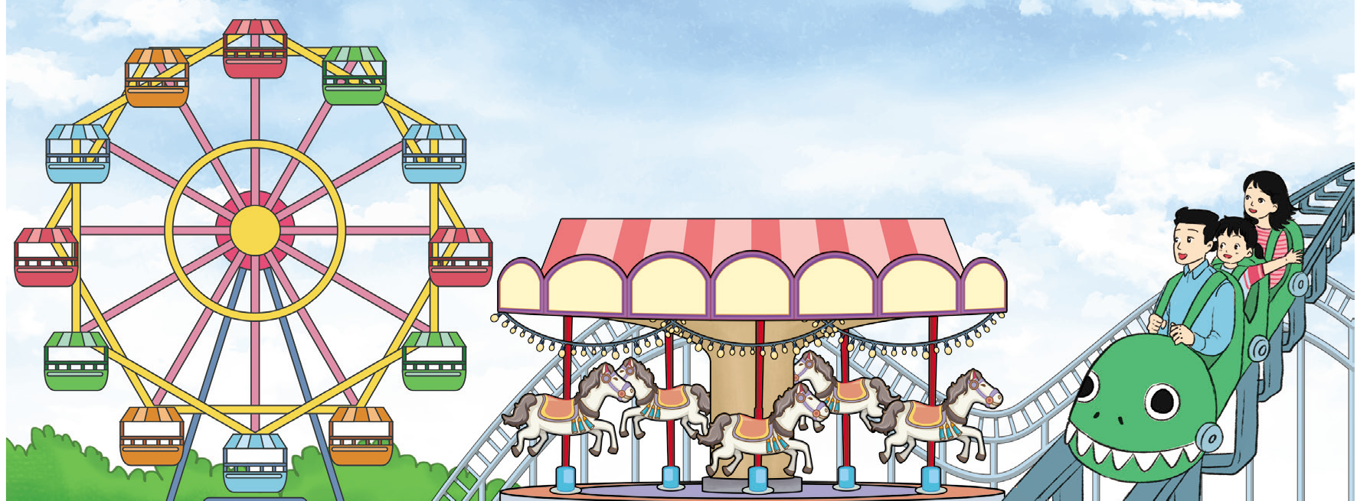
04
Cuối tuần, Tuấn được bố dẫn đi chơi tại một khu du lịch. Tuấn thấy bố trả tiền vé của hai người là 500 000 đồng. Tuấn hỏi bố: “Vé vào cửa của mỗi người là bao nhiêu tiền?”. Bố trả lời: “Vé của người lớn trong ngày cuối tuần hơn vé trẻ em là 100 000 đồng”. Tính giá vé ngày cuối tuần của người lớn, trẻ em.

Slide 12
04
Cuối tuần, Tuấn được bố dẫn đi chơi tại một khu du lịch. Tuấn thấy bố trả tiền vé của hai người là 500 000 đồng. Tuấn hỏi bố: “Vé vào cửa của mỗi người là bao nhiêu tiền?”. Bố trả lời: “Vé của người lớn trong ngày cuối tuần hơn vé trẻ em là 100 000 đồng”. Tính giá vé ngày cuối tuần của người lớn, trẻ em.
? đồng
Vé người lớn
500 000 đồng
100 000 đồng
Vé trẻ em
? đồng

Slide 13
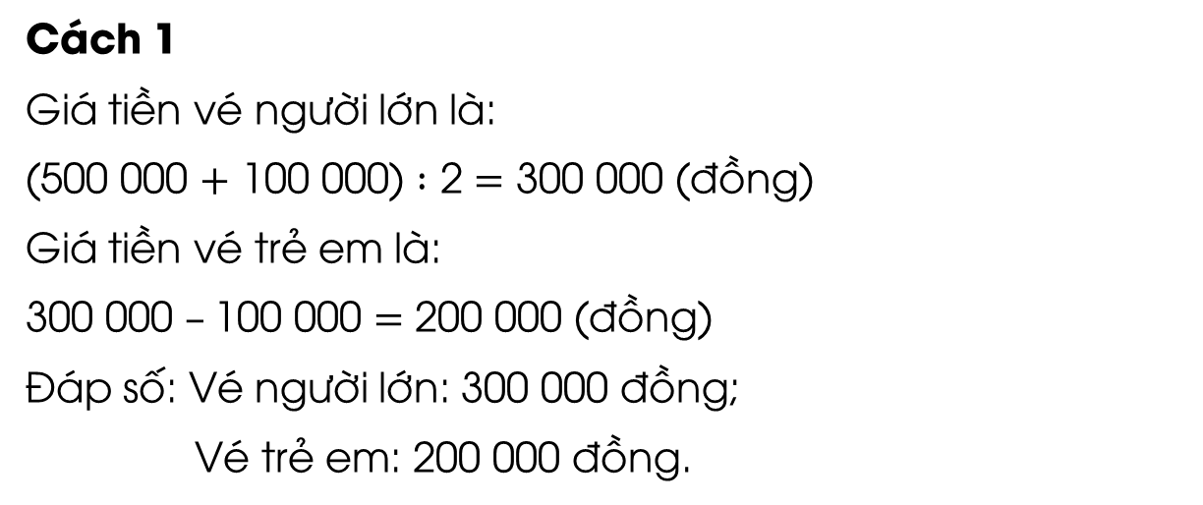
04
Cuối tuần, Tuấn được bố dẫn đi chơi tại một khu du lịch. Tuấn thấy bố trả tiền vé của hai người là 500 000 đồng. Tuấn hỏi bố: “Vé vào cửa của mỗi người là bao nhiêu tiền?”. Bố trả lời: “Vé của người lớn trong ngày cuối tuần hơn vé trẻ em là 100 000 đồng”. Tính giá vé ngày cuối tuần của người lớn, trẻ em.
Bài giải
Cách 1
Giá tiền vé người lớn là:
(500 000 $+$ 100 000) $:$ 2 $=$ 300 000 (đồng)
Giá tiền vé trẻ em là:
300 000 $–$100 000 $=$ 200 000 (đồng)
Đáp số: Vé người lớn: 300 000 đồng;
Vé trẻ em: 200 000 đồng.

Slide 14
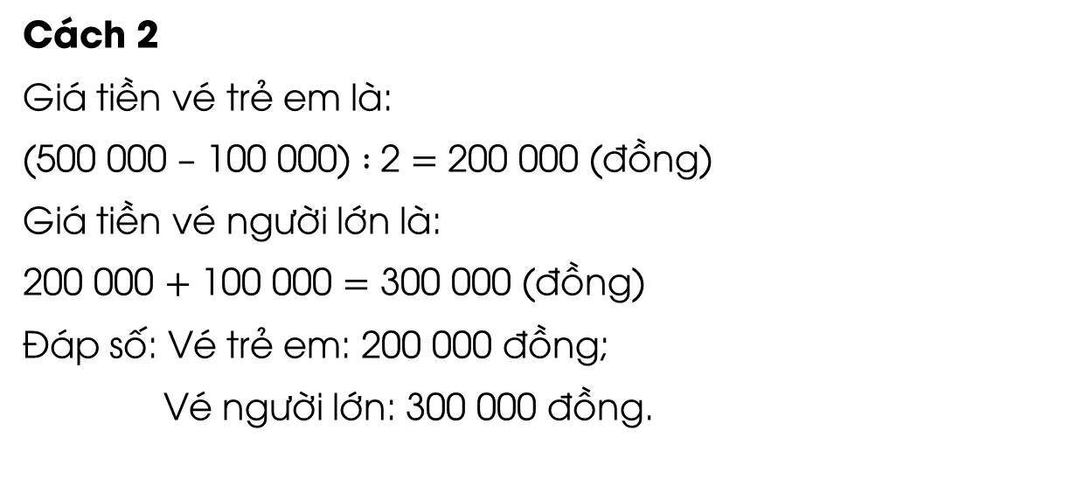
04
Cuối tuần, Tuấn được bố dẫn đi chơi tại một khu du lịch. Tuấn thấy bố trả tiền vé của hai người là 500 000 đồng. Tuấn hỏi bố: “Vé vào cửa của mỗi người là bao nhiêu tiền?”. Bố trả lời: “Vé của người lớn trong ngày cuối tuần hơn vé trẻ em là 100 000 đồng”. Tính giá vé ngày cuối tuần của người lớn, trẻ em.
Bài giải
Cách 2
Giá tiền vé trẻ em là:
(500 000 $–$ 100 000) $:$2 $=$ 200 000 (đồng)
Giá tiền vé người lớn là:
200 000 $+$ 100 000 $=$ 300 000 (đồng)
Đáp số: Vé trẻ em: 200 000 đồng;
Vé người lớn: 300 000 đồng.

Slide 15


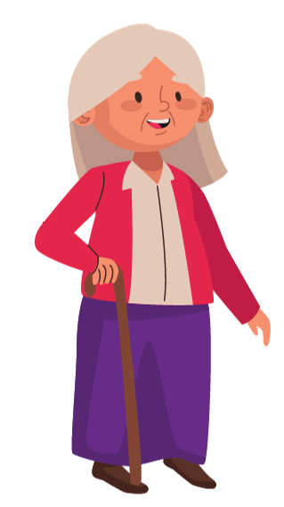
TRÒ CHƠI – NGƯỜI TỐT
Em hãy giúp bà lão đi lên cầu thang bằng cách trả lời lần lượt các câu hỏi tương ứng với số bậc thang.

Slide 16

Bậc 5
Bậc 4
Bậc 3
Bậc 2
Bậc 1
Notes:
BẤM VÀO TỪNG BẬC THANG ĐỂ ĐẾN CÂU HỎI. BẤM VÀO CÁNH CỬA HOẶC MŨI TÊN ĐEN ĐỂ SANG PHẦN TIẾP THEO.

Slide 17

TIẾP TỤC
1
Tuổi chị và tuổi em cộng lại được 36 tuổi. Em kém chị 8 tuổi. Hỏi chị bao nhiêu tuổi, em bao nhiêu tuổi?
A. Chị: 20 tuổi, em: 12 tuổi.
B. Chị: 24 tuổi, em: 12 tuổi.
C. Chị: 20 tuổi, em: 16 tuổi.
D. Chị: 22 tuổi, em: 14 tuổi.
Notes:
QUAY TRỞ LẠI TRÒ CHƠI BẰNG MŨI TÊN ĐEN HOẶC ”TIẾP TỤC”.

Slide 18
TIẾP TỤC
2
Thu hoạch từ hai thửa ruộng được 5 tấn 2 tạ thóc. Thu hoạch ở thửa ruộng thứ nhất được nhiều hơn ở thửa ruộng thứ hai 8 tạ thóc. Hỏi thu hoạch được ở mỗi thửa ruộng bao nhiêu ki-lô-gam thóc?
A. Thửa ruộng 1: 3 000 kg; thửa ruộng 2: 2 200 kg.
B. Thửa ruộng 1: 3 200 kg; thửa ruộng 2: 2 000 kg.
C. Thửa ruộng 1: 2 800 kg; thửa ruộng 2: 2 400 kg.
D. Thửa ruộng 1: 2 800 kg; thửa ruộng 2: 2 600 kg.
Notes:
QUAY TRỞ LẠI TRÒ CHƠI BẰNG MŨI TÊN ĐEN HOẶC ”TIẾP TỤC”

Slide 19
TIẾP TỤC
3
Một lớp học có 28 bạn học sinh. Số bạn nam nhiều hơn số bạn nữ là 4 bạn. Hỏi lớp học đó có bao nhiêu bạn học sinh nam, bao nhiêu bạn học sinh nữ?
A. 15 học sinh nam, 13 học sinh nữ.
B. 16 học sinh nam, 12 học sinh nữ.
C. 17 học sinh nam, 11 học sinh nữ.
D. 18 học sinh nam, 10 học sinh nữ.
Notes:
QUAY TRỞ LẠI TRÒ CHƠI BẰNG MŨI TÊN ĐEN HOẶC ”TIẾP TỤC”.

Slide 20
TIẾP TỤC
4
Tổng của hai số bằng 8, hiệu của chúng cũng bằng 8. Tìm hai số đó.
A. 0 và 8.
B. 1 và 7.
C. 2 và 6.
D. 3 và 5.
Notes:
QUAY TRỞ LẠI TRÒ CHƠI BẰNG MŨI TÊN ĐEN HOẶ ”TIẾP TỤC”.

Slide 21
TIẾP TỤC
5
Trung bình cộng của hai số là 158, nếu thêm 28 đơn vị vào số thứ nhất ta được số thứ hai. Vậy số thứ hai là .........
A. 93.
B. 316.
C. 172.
D. 158.
Notes:
QUAY TRỞ LẠI TRÒ CHƠI BẰNG MŨI TÊN ĐEN HOẶC ”TIẾP TỤC”.

Slide 22

Qua bài học hôm nay, em biết thêm được điều gì?

Slide 23


Slide 24


Ôn tập kiến thức đã học
Hoàn thành bài tập trong VBT
Đọc và chuẩn bị trước
Bài 30: Luyện tập chung

Slide 25


Slide 26


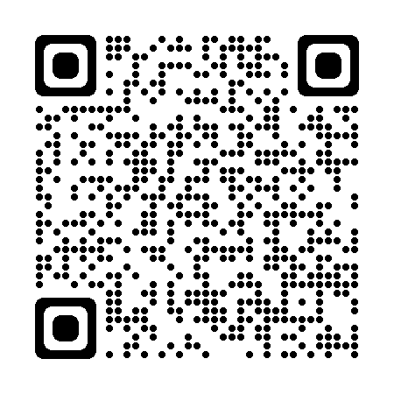
Để kết nối cộng đồng giáo viên và nhận thêm nhiều tài liệu giảng dạy,
mời quý thầy cô tham gia Group Facebook
theo đường link:
Hoc10 – Đồng hành cùng giáo viên tiểu học
Hoặc truy cập qua QR code

